Slide 1
Имитационные этюды: «Изменю себя, друзья. Догадайтесь, кто же я?»
Цель: Развивать внимание, наблюдательность, воображение детей.

Slide 2
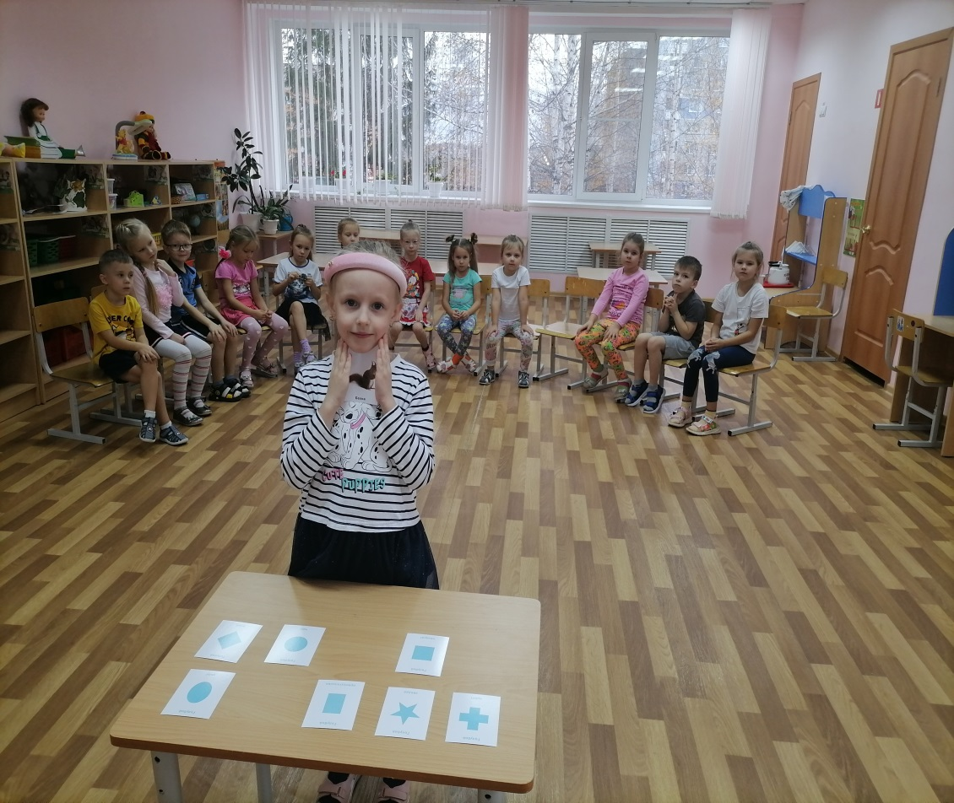
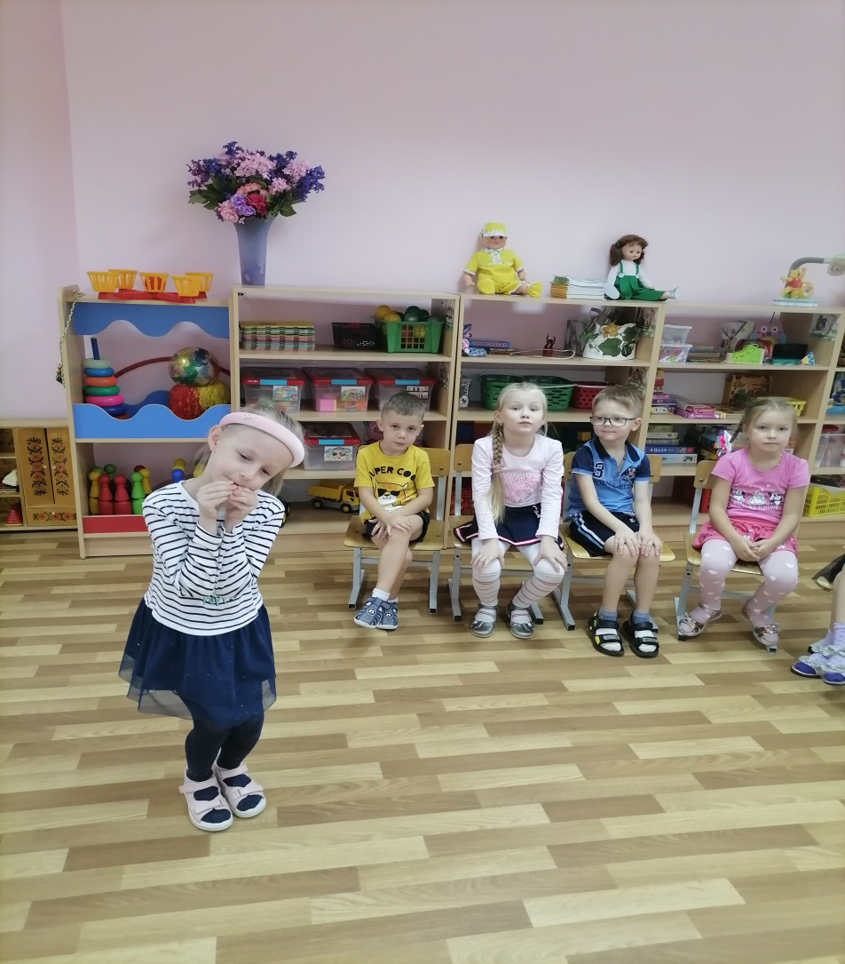
«Белка»

Slide 3
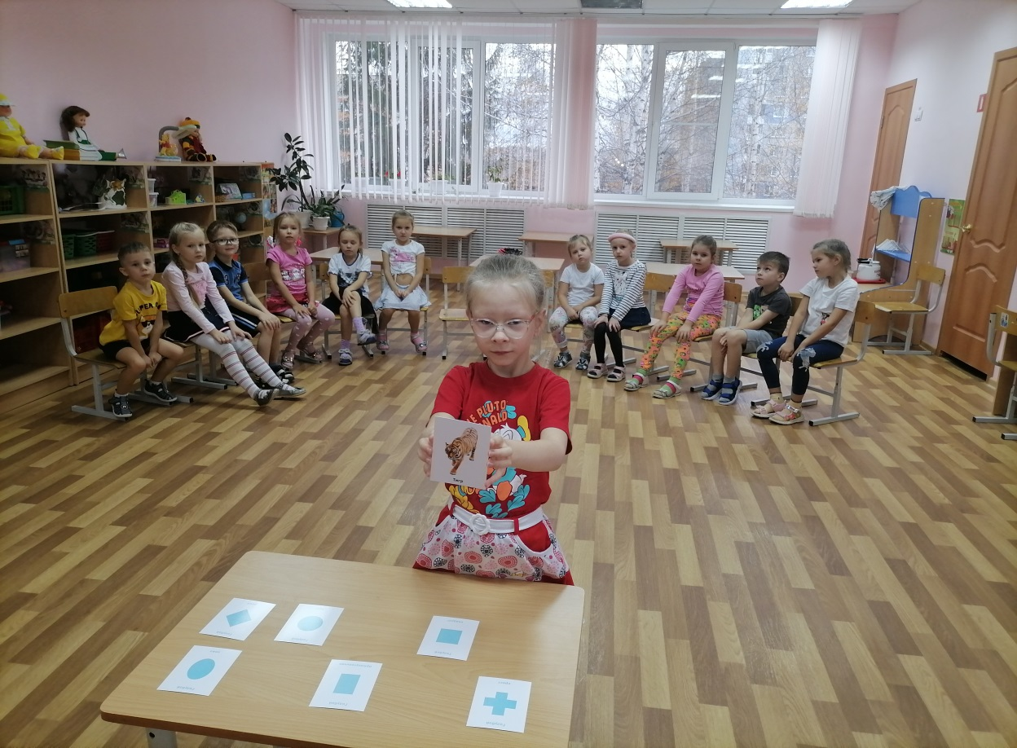
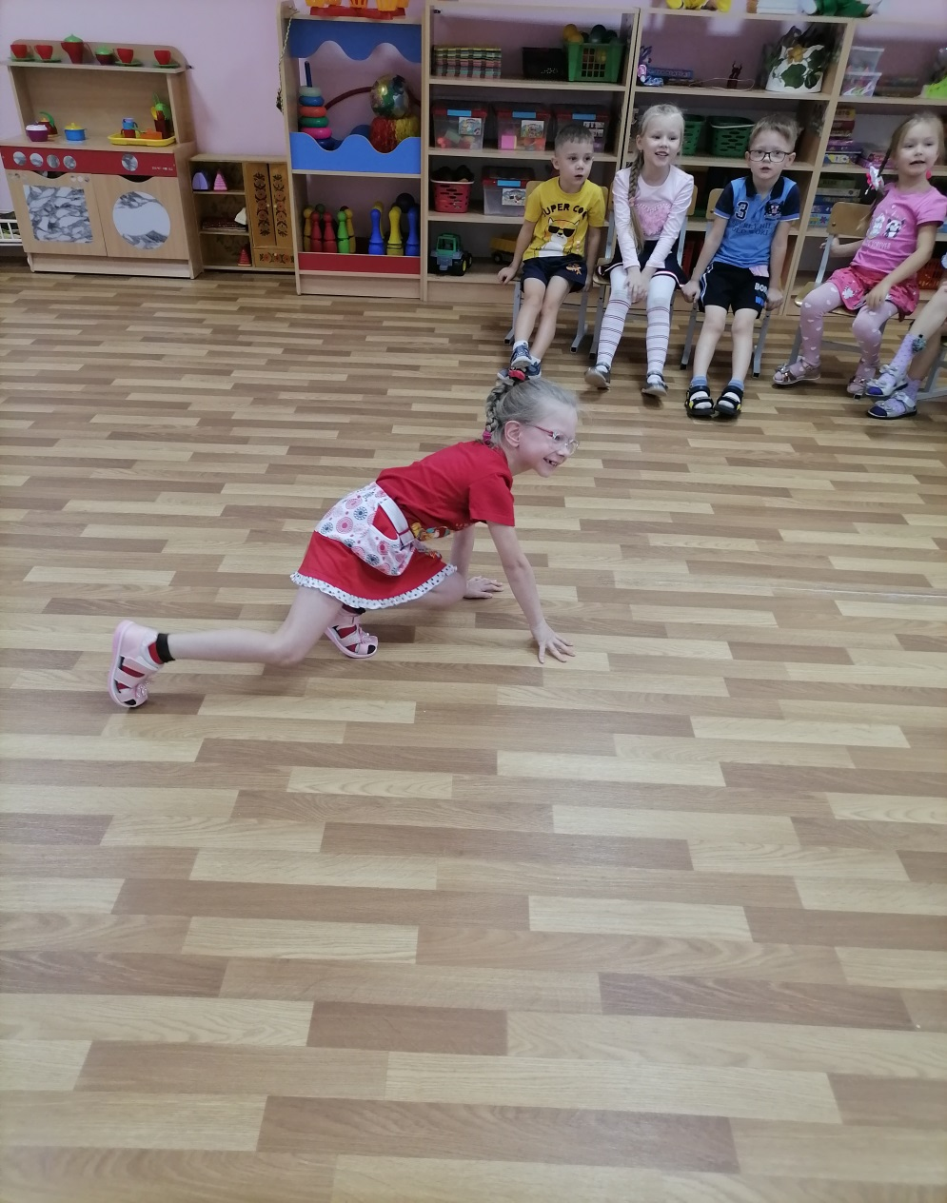
«Тигр»

Slide 4
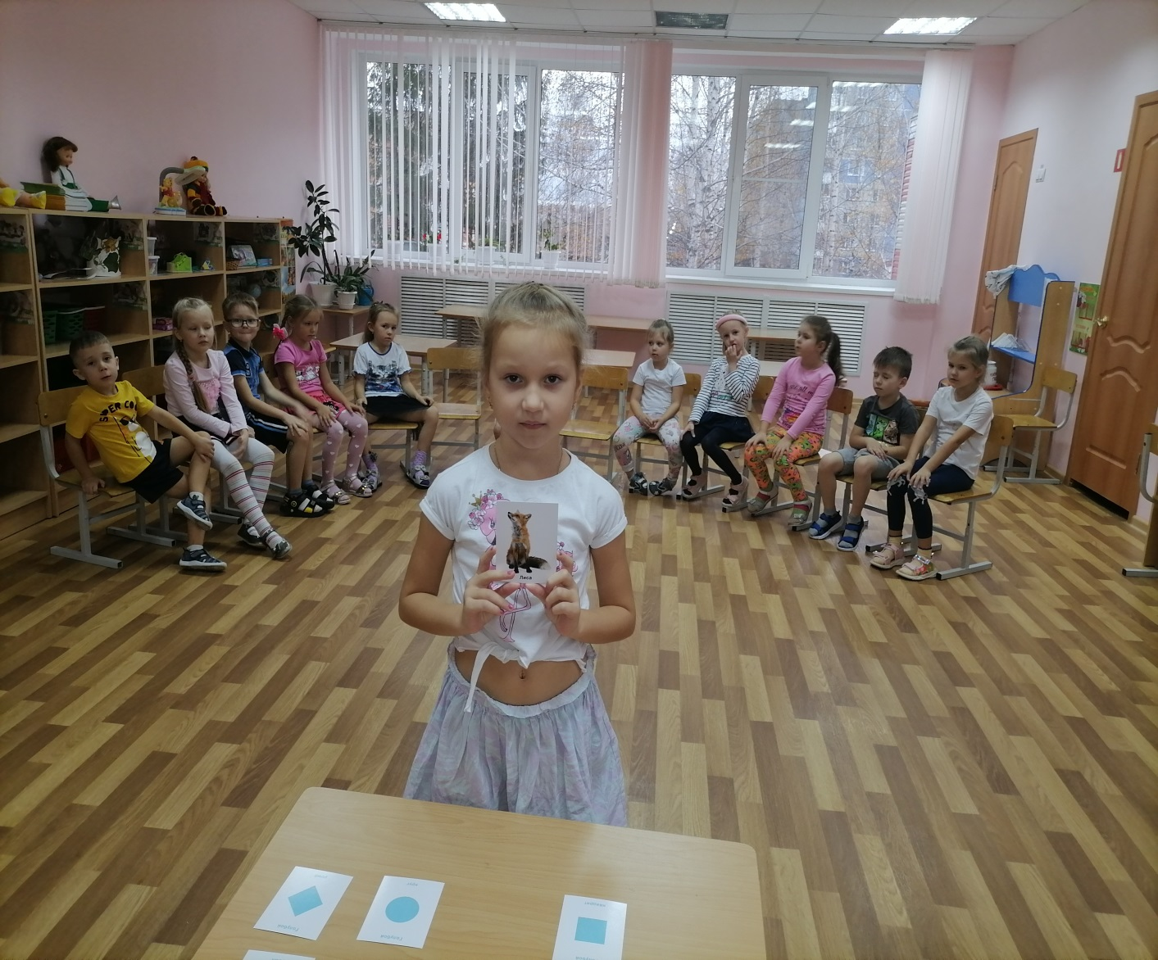
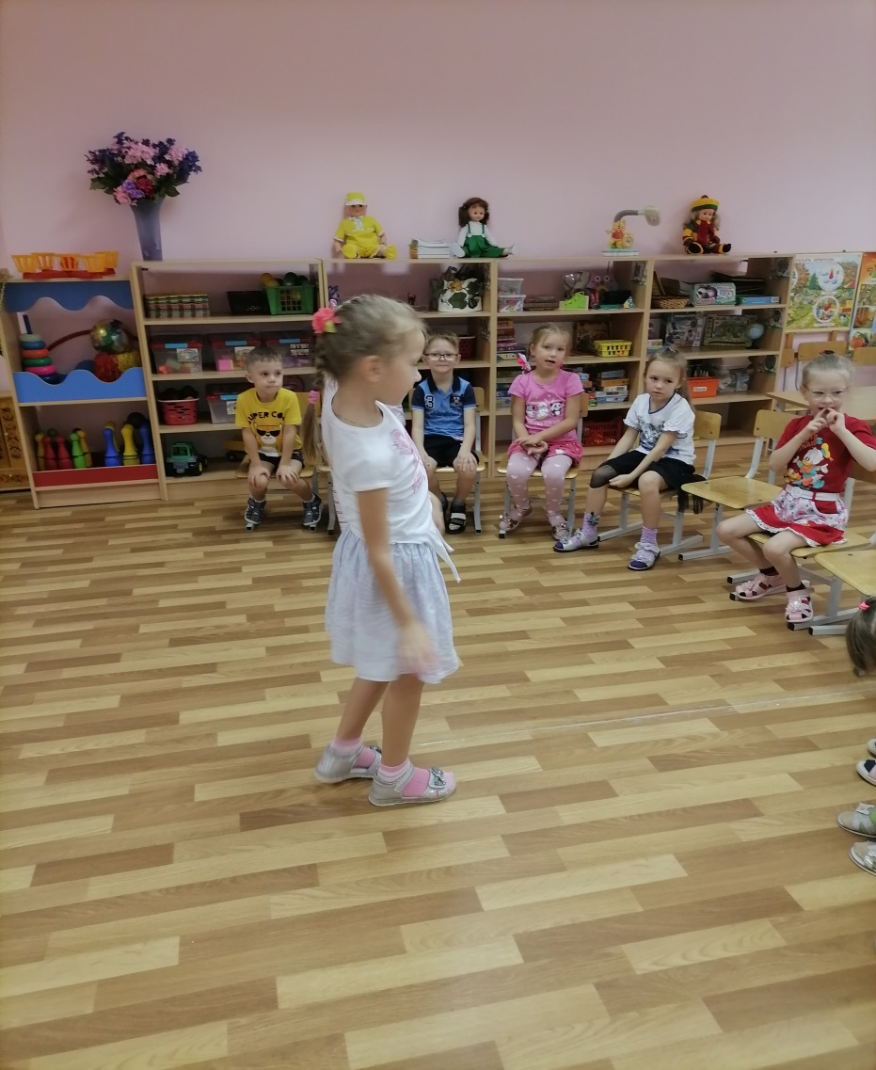
«Лиса»

